Slide 1
(UN)ORIGINAL plagiarism checker
Razvoj softvera 2
-projekat-
Jelena Vidaković
Dušan Zornić
Uroš Drakulić
dr Vladimir Filipović

Slide 2
Pojam plagijarijarizma
Korišćenje tuđe intelektualne svojine u okviru naučnih radova, eseja, programa
Korišćenje celokupne rečenice i pasusa
Korišćenje dela rečenice
Autoplagijarizam
Otkrivanje plagijarizma se zasniva na algoritmima za poređenje teksta

Slide 3
Postojeći alati
Optimizovani uglavnom za englesko govorno područje, ali moguća primena i za naš jezik
Neki od najpoznatijih su:
Turnitin
Viper
PlagTracker
Plagiarism Checker
Copyscape
Plagium

Slide 4
plagiarism checker - Ideja
Otkrivanje identičnih radova
Poređenje dva rada
Poređenje više radova (iz istih i različitih kategorija)
Pronalaženje ključnih reči
Klasifikacija radova
Otkrivanje plagijarizma na osnovu koeficijenta sličnosti

Slide 5
Korišćene tehnologije
MS SQL Server 2008 R2
Visual Studio 2010
ASP .NET 4.0

Slide 6
Plagiarism checker - razvoj
Baza
Interfejs sa pozadinskom logikom za komunikaciju sa bazom
Proces
unos i skladištenje rada u bazi
brza pretraga
algoritam za konverziju rada u oblik pogodan za proveru sličnosti
algoritam za proveru sličnosti

Slide 7
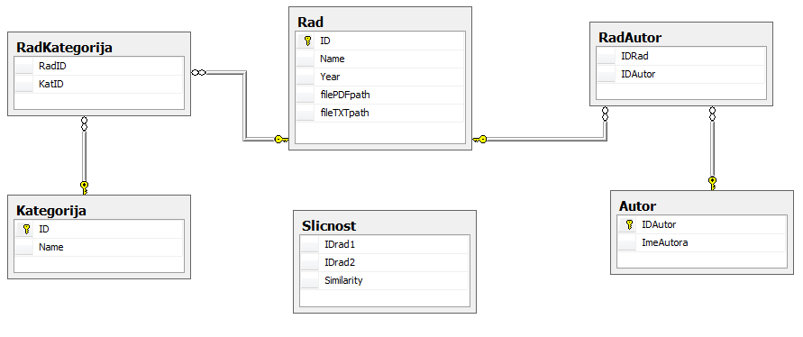
Plagiarism checker - baza

Slide 8
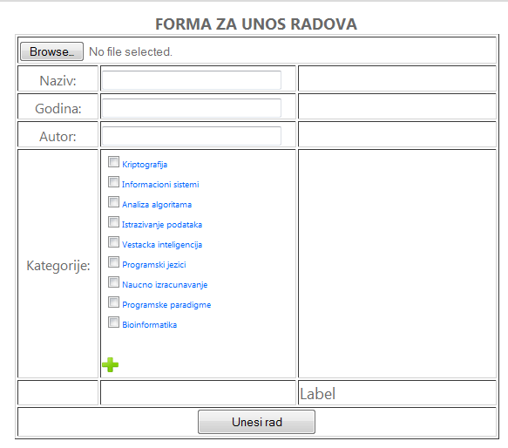
Plagiarism checker – proces

Slide 9
Plagiarism checker – unos rada
Čuvanje originalnog pdf fajla i konvertovanje u txt
using org.apache.pdfbox.util;
using org.apache.pdfbox.pdmodel;
Dodatni podaci o radu
kategorija
godina
autor

Slide 10
Plagiarism checker – poređenje
Myers-diff algoritm
Snake algorithm
Koeficijent sličnosti se dobija na osnovu broja reči korišćenih u oba rada, u odnosu na celokupan tekst.
Ima vrednost u intervalu [0,1]

Slide 11
plagiarism checker -poređenje
Sličnost između rada i svih ostalih
Sličnost između dva rada
Sličnost između radova iste kategorije
Tabela sličnosti

Slide 12
Cilj projekta
Svest o plagijarizmu
Dalji razvoj i planovi
unapređenje dizajna
dalje formatiranje za uneti rad
dodatni parametri pretrage
Web crawler
Login i admin panel
Integracija sa google-om
Integracija sa web servisima za prevod (google translate)

